Slide 1
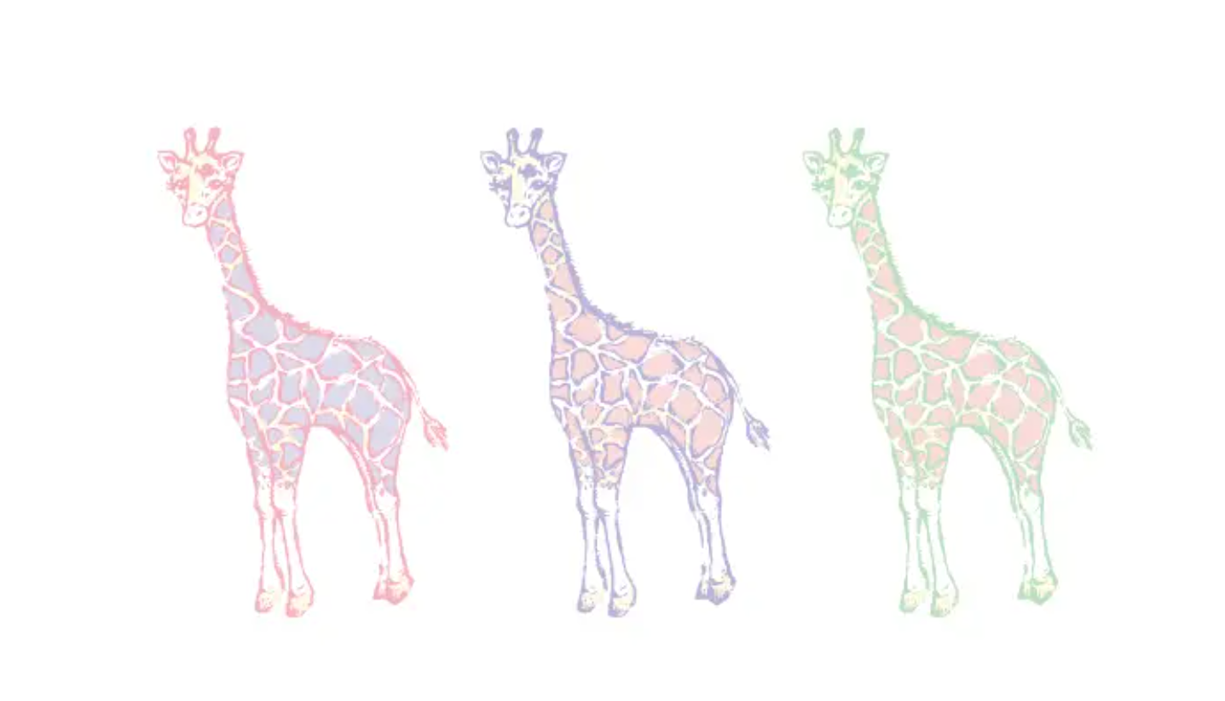
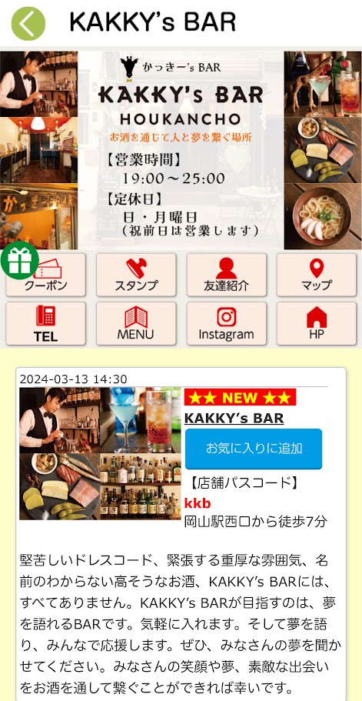

株式会社アイエルシー 今西 俊明 様
株式会社アイエルシーの今西 俊明さんを推薦致します。
名刺作成や新しく立ち上げたファボローネのプロジェクトで、
今西さんにはいつも大変お世話になっております。
急な依頼や細かな要望にも関わらず、今西さんは常に迅速かつ丁寧に対応してくださり、
そのプロフェッショナルな対応には、いつも感謝しております。
特に、ファボローネ作成に関しては、2週間と限られた期間内で緻密なヒアリングを実施し、
わずか2日でその構想を形にしてくださいました。そのスピード感と質の高さは、他の追随を許さないレベルです。このようなサービスを提供されている今西さんを心から推薦致します。
令和 6年3月18日
KAKKY’s BAR 柿木将志

